Slide 1
TONSKA ABECEDA

Slide 2
Tonska abeceda
Poslušaj posnetek .
https://www.youtube.com/watch?v=2kh3GRq2G1M&t=293s

Slide 3

Prepričana sem, da si izvedel ogromno novih in zanimivih stvari. ☺

Slide 4
PONOVIMO
V zvezek napiši naslov TONSKA ABECEDA.
Vprašanja prepiši v zvezek in nanja odgovori.
Kaj je ton?
S čim poimenujemo tone?
Kaj je lestvica?
Če se ne spomniš odgovorov na vprašanja, posnetek ponovno poslušaj.

Slide 5

NI ŠE KONEC ☺
Spodaj je zapisana C-dur lestvica. Prepiši jo v zvezek in poimenuj vse tone.
Malo napni možgane in lestvico napiši tudi navzdol. Ne pozabi poimenovati tonov.

Slide 6

NI BILO PRETEŽKO, KAJNE?

Slide 7
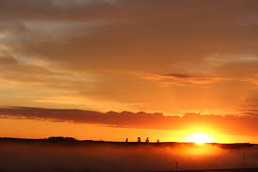
Če želiš, lahko poslušaš skladbo, katere odlomek si slišal v posnetku.
Edvard Grieg - Jutro

